Slide 1

Mĩ thuật 1

Slide 2


Slide 3

Thứ Sáu, ngày 18 tháng 04 năm 2025
Mĩ thuật
Chủ đề 7: TRƯỜNG HỌC YÊU THƯƠNG
BÀI 16: NGÔI TRƯỜNG EM YÊU
Tiết 1

Slide 4
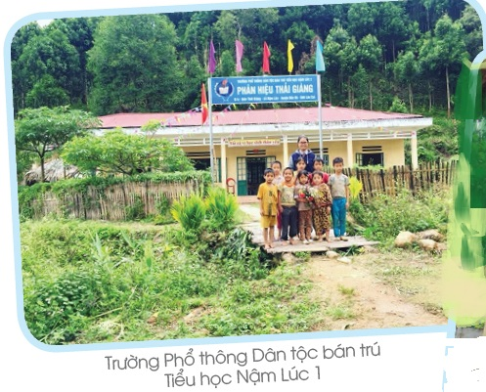
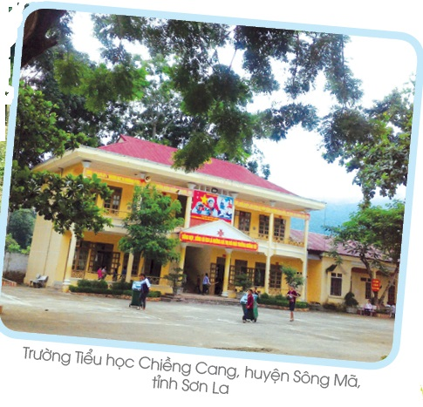
1. Quan sát, nhận biết
Em tìm điểm khác nhau của hai ngôi trường

Slide 5
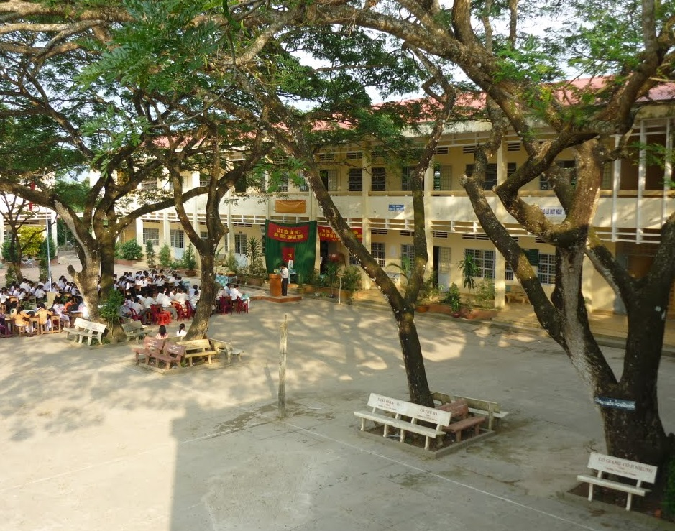
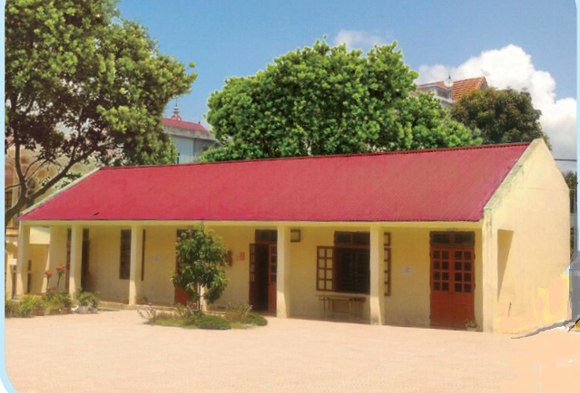
Tìm điểm giống nhau của 2 ngôi trường

Slide 6
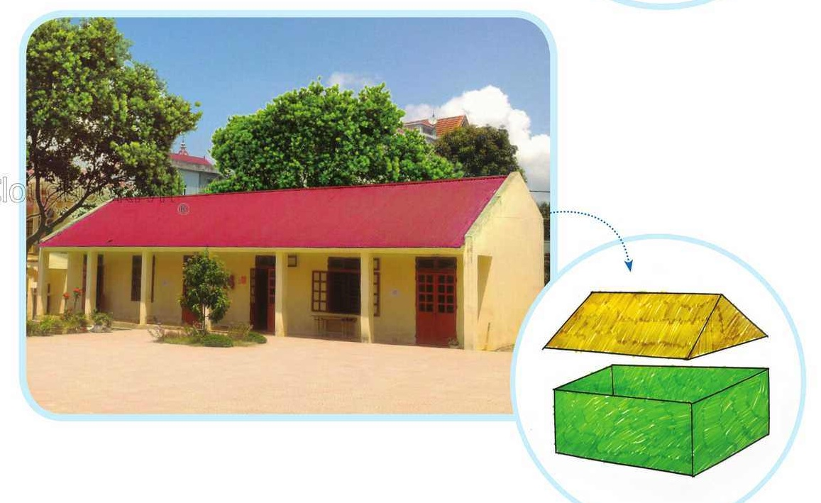

Slide 7
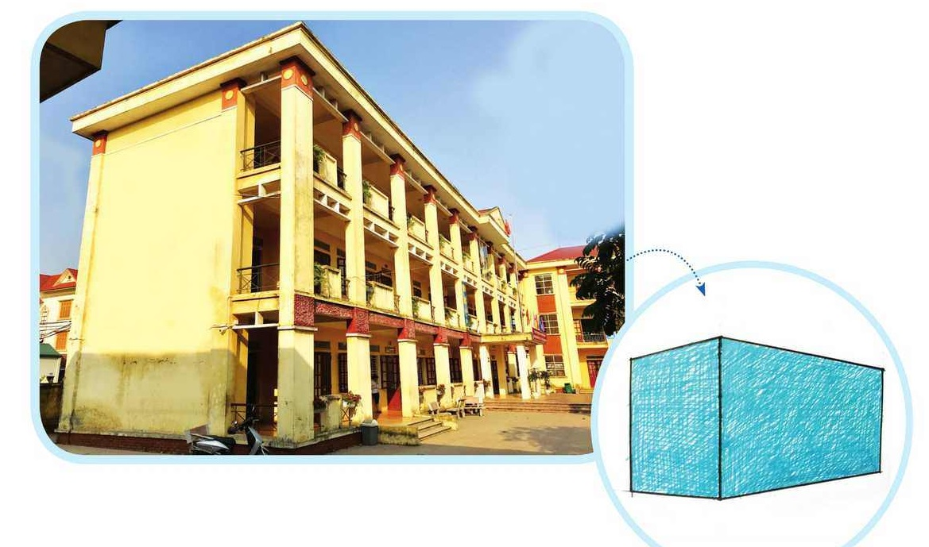
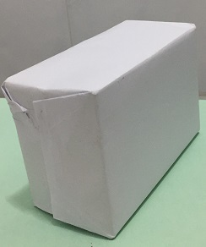
Thân và mái của những ngôi trường vừa xem giống những hình khối nào em đã học?

Slide 8
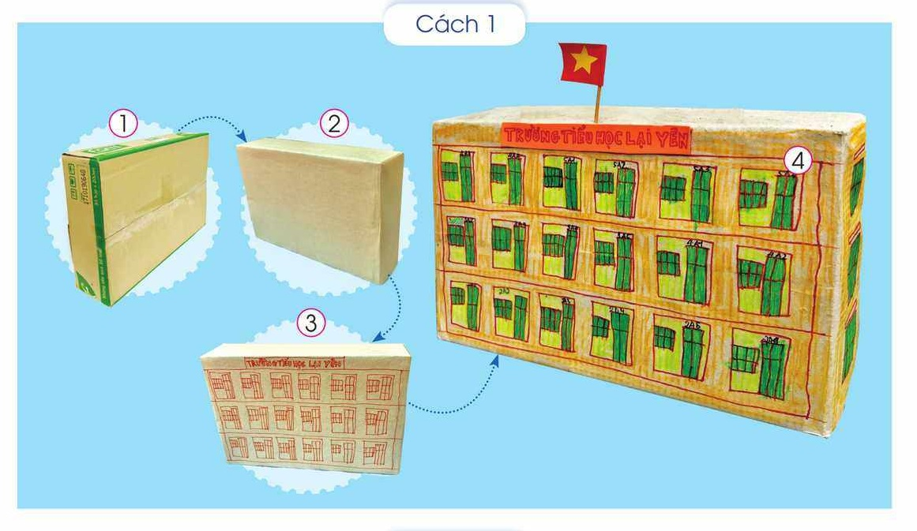
2. Thực hành, sáng tạo
Tạo mô hình ngôi trường có nhiều tầng

Slide 9
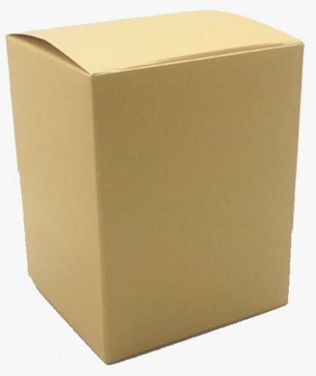
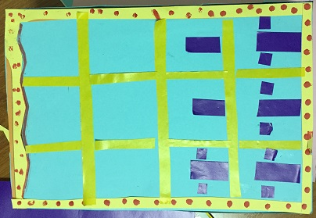
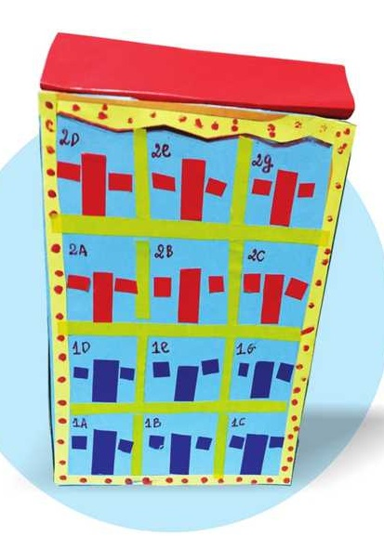
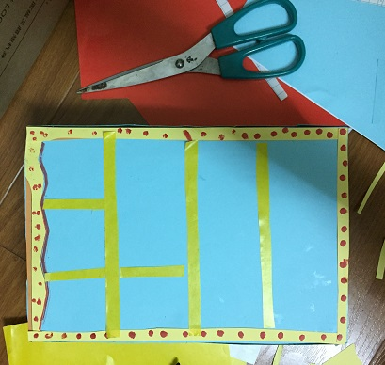

Slide 10
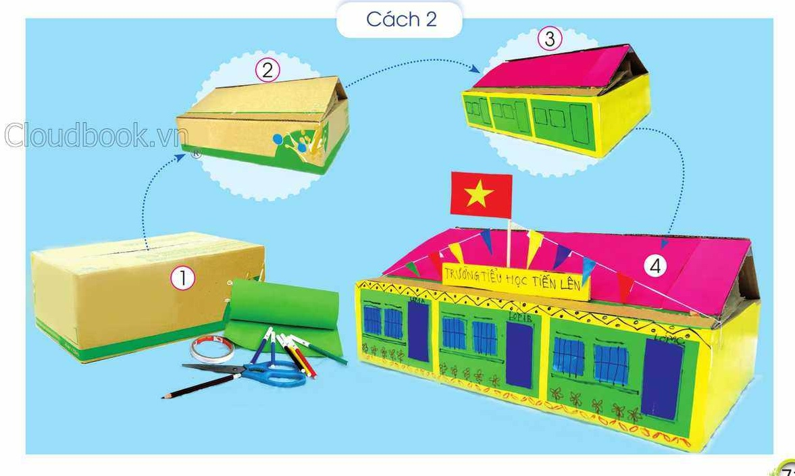
3
2
Tạo mô hình ngôi trường có một tầng

Slide 11
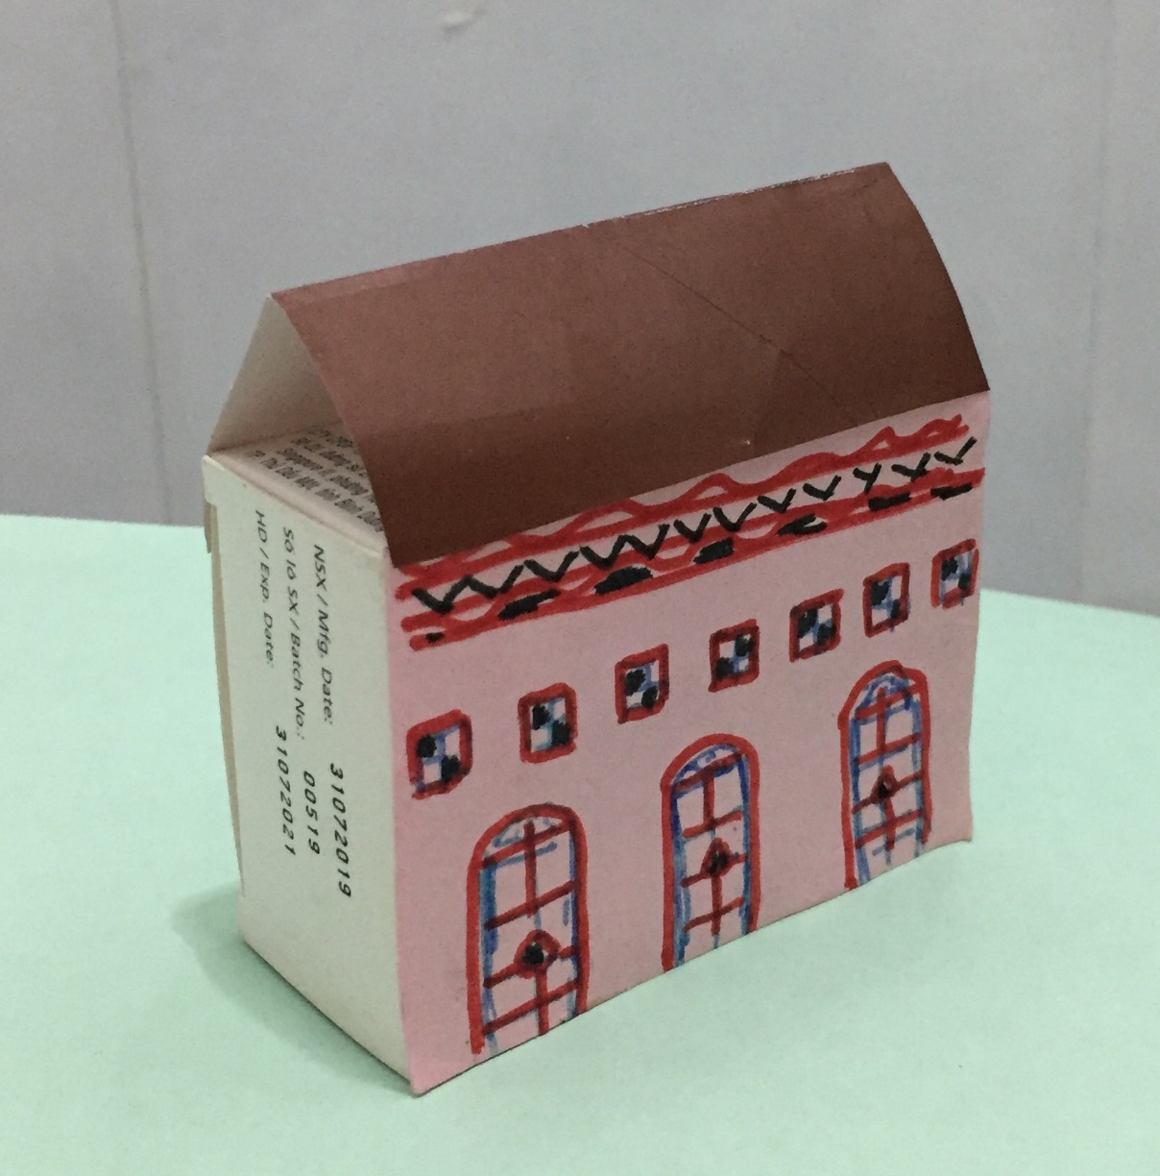
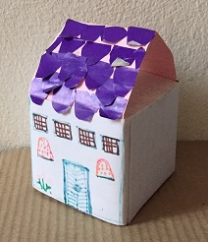

Slide 12

Nhiệm vụ của nhóm em:
- Tiết 1: Thảo luận, chọn vỏ hộp giấy dạng khối để làm các lớp học của ngôi trường (nhiều tầng hoặc một tầng); sử dụng thêm giấy màu và bút màu để vẽ… theo ý thích để tạo màu sơn cho tường, các lớp học của ngôi trường.
- Tiết 2, 3: Tiếp tục hoàn thành sản phẩm và tạo cảnh quan xung quanh.

Slide 13

Thực hành
Sử dụng giấy màu và bút màu để dán, vẽ theo ý thích để tạo màu sơn tường và tạo các phòng học của ngôi trường.

Slide 14
3. Cảm nhận, chia sẻ
Nhóm em sử dụng vỏ hộp giấy có dạng khối gì để làm mô hình ngôi trường?
Nhóm em tạo màu sơn cho mô hình ngôi trường bằng cách nào?
Miêu tả về mô hình ngôi trường nhóm em thực hiện?

Slide 15
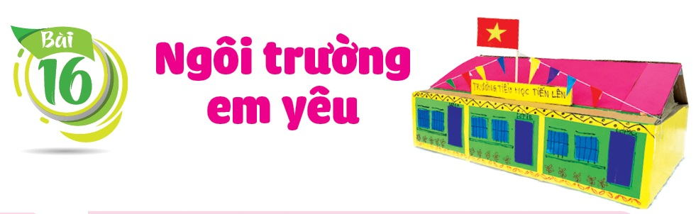
Tiết 2

Slide 16
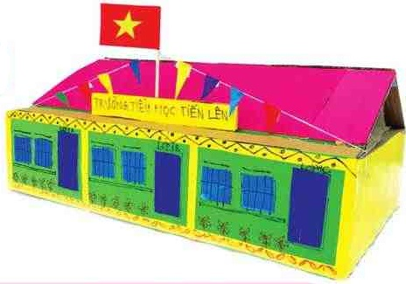
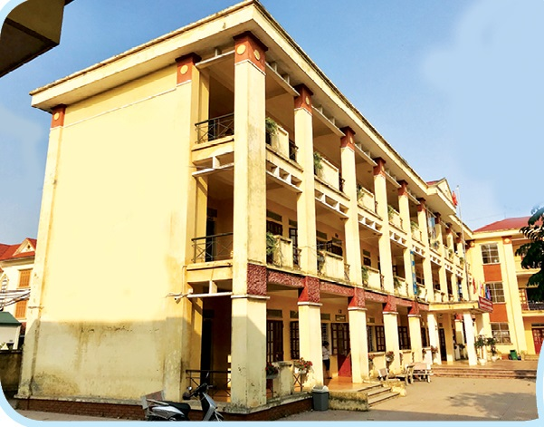
1. Quan sát, nhận biết
- Có nhiều ngôi trường cao tầng, thấp tầng khác nhau
- Có thể tạo hình ngôi trường bằng cách cắt, dán, vẽ...

Slide 17
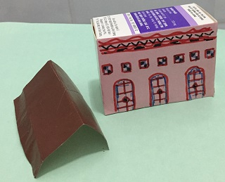
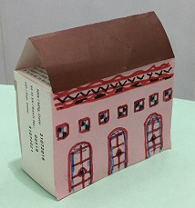
Có thể tạo mái và các lớp của mô hình ngôi trường như thế nào?

Slide 18
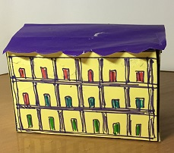
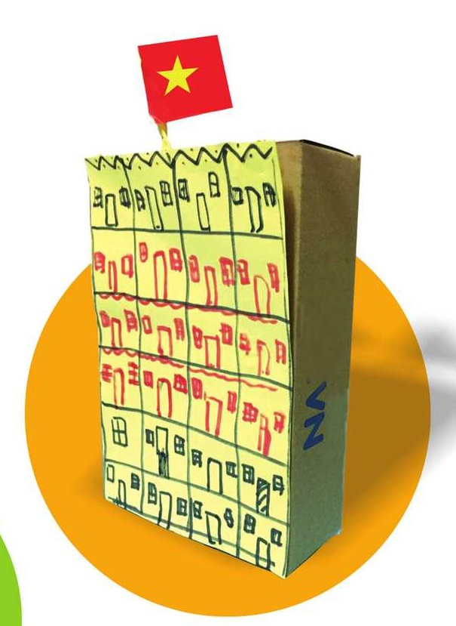
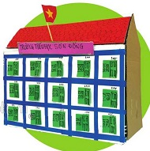

Slide 19
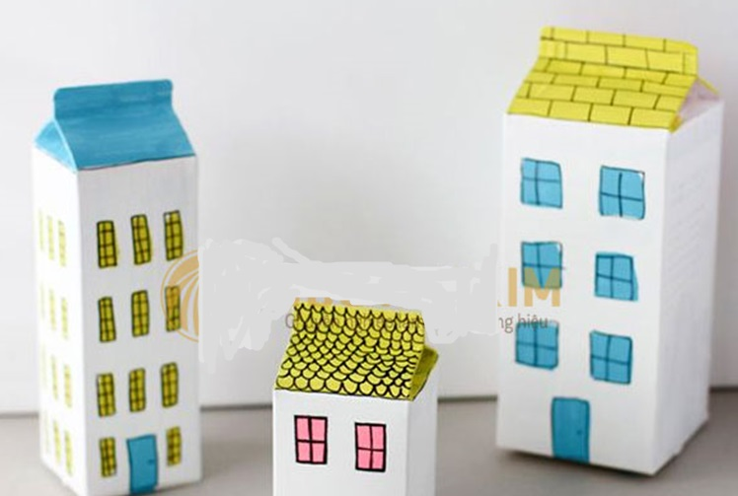

Slide 20
Nhiệm vụ của nhóm em:
Sử dụng sản phẩm tiết 1, thảo luận, chọn kiểu mái, xác định vị trí các tầng, các lớp học của mô hình ngôi trường và vẽ các chi tiết (cửa ra vào, cửa sổ…)
Có thể tạo thêm các hình ảnh, chi tiết trang trí cho mô hình ngôi trường (cờ, bóng bay, hoa…).

Slide 21

3. Cảm nhận, chia sẻ
Em cùng bạn đã tạo mái cho mô hình ngôi trường bằng cách nào?
Mô hình ngôi trường của nhóm em có mấy tầng?
Các chi tiết cửa ra vào, cửa sổ của các lớp học trên mô hình ngôi trường có dạng hình cơ bản nào?
Mô hình ngôi trường của các nhóm bạn có điểm nào em thích?

Slide 22
Tiết 3

Slide 23
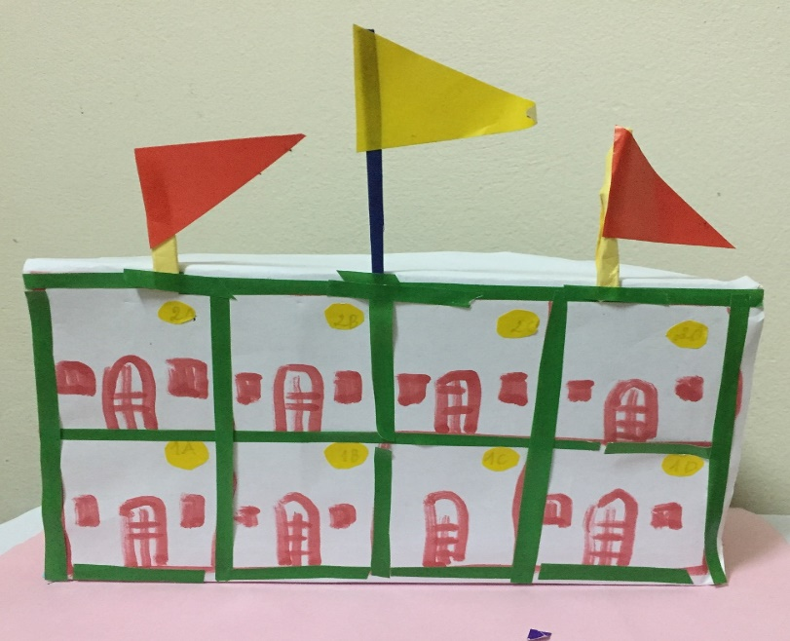
1. Quan sát, nhận biết
Có thể trang trí thêm hình ảnh, chi tiết nào cho mô hình ngôi trường?

Slide 24
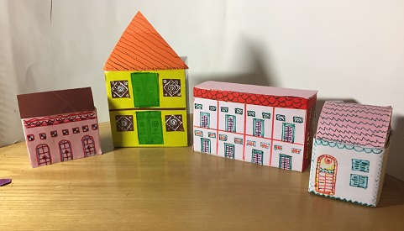
Có thể sắp xếp các sản phẩm thành mô hình ngôi trường như thế nào?

Slide 25
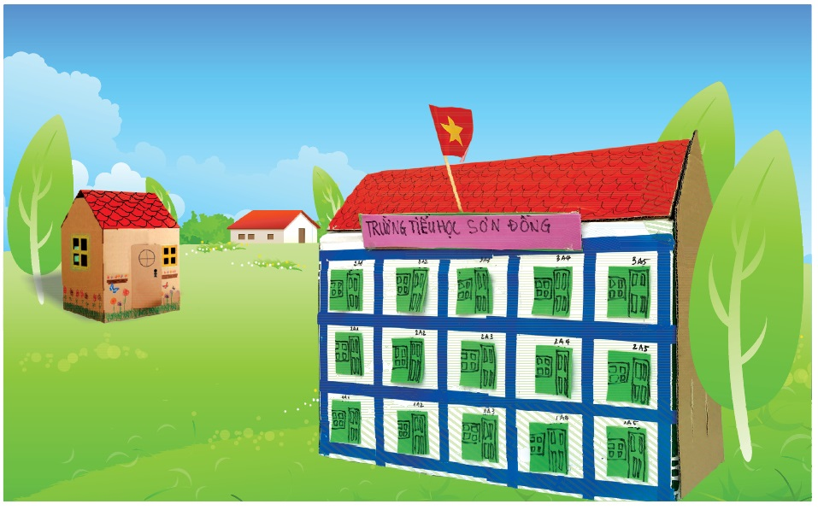
Có thể tạo thêm cảnh quan cho ngôi trường bằng cách nào?

Slide 26

2. Thực hành, sáng tạo
Nhiệm vụ của nhóm em:
Tạo thêm chi tiết để trang trí cho mô hình ngôi trường.
Thảo luận, sắp xếp tạo mô hình ngôi trường của nhóm.
Có thể tạo thêm hình ảnh làm cảnh quan xung quanh cho mô hình ngôi trường.

Slide 27

3. Cảm nhận, chia sẻ
Mô hình ngôi trường của nhóm em được tạo nên bằng cách nào?
Nhóm em đã sử dụng vỏ hộp giấy có dạng khối nào để tạo mô hình trường học
Mô hình trường học của nhóm em có những màu nào?
Em thích mô hình trường học của nhóm nào nhất, vì sao?

Slide 28
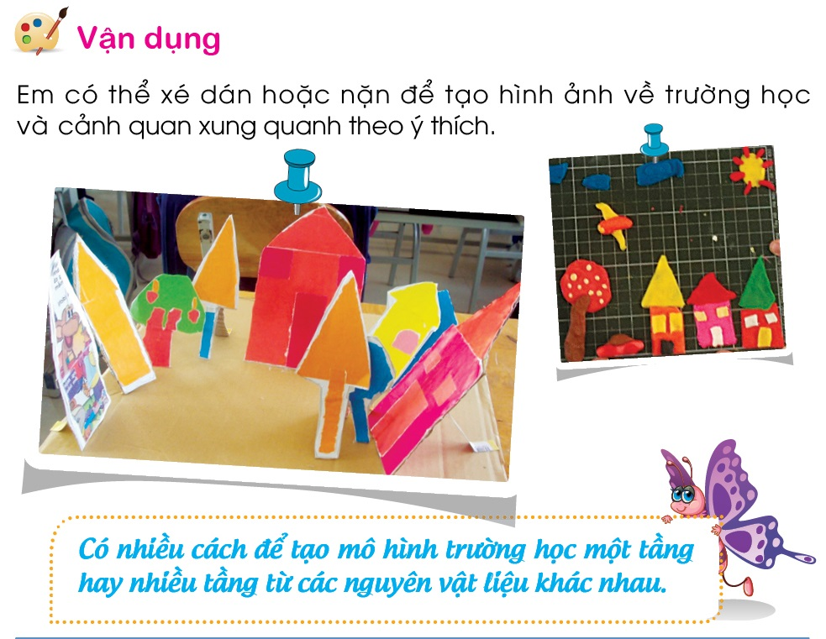

Slide 29

Chúng mình cùng chuẩn bị học bài 17
Em hãy mang đến lớp những sản phẩm đã sáng tạo trong hoc kì 2 và năm học lớp 2 để cùng học bài 17 (Cùng nhau ôn tập học kì 2, trang 74, SGK).

Slide 30
Tiết 1

